Slide 1
～ 出 典 ～
総務省統計局 統計データ 家計調査
家計調査（家計収支編）
2人以上の世帯より
年次
世帯主の職業別
無職のうち世帯主年齢60歳以上
高齢者世帯の家計収支から、1カ月の平均的な生活費の不足額を把握し、リタイアメントプランを行う際の目標となる資産形成金額を推定することになどに使用します。
https://www.e-stat.go.jp

Slide 2
～高齢無職世帯の家計収支 ～
2015年
2016年
2017年
2018年
2019年
2020年
2021年
2022年
2023年
2024年

Slide 3
高齢無職世帯の家計収支より
※総務省統計局 家計調査2024年（令和6年）平均（2025年2月7日公表）
https://www.e-stat.go.jp/より抽出

Slide 4
高齢無職世帯の家計収支 －2024年－
無職世帯のうち世帯主年齢60歳以上
平均的な１カ月の生活費は約29万円。それに対して収入は約26万円。
現在の高齢者世帯は、この不足分を公的年金以外でカバーしている！
262,809円
可処分所得
230,021円
これから60歳を迎える人たちは、
公的年金以外でいくらカバーする必要があるのだろうか？
293,240円
※総務省統計局 家計調査2024年（令和6年）平均（2025年2月7日公表）
https://www.e-stat.go.jp/より抽出

Slide 5
高齢無職世帯の家計収支 －2023年－
無職世帯のうち世帯主年齢60歳以上
平均的な１カ月の生活費は約29万円。それに対して収入は約25万円。
現在の高齢者世帯は、この不足分を公的年金以外でカバーしている！
253,344円
可処分所得
220,555円
これから60歳を迎える人たちは、
公的年金以外でいくらカバーする必要があるのだろうか？
287,242円
※総務省統計局 家計調査2023年（令5年）平均（2024年2月6日公表）
https://www.e-stat.go.jp/より抽出

Slide 6
高齢無職世帯の家計収支 －2022年－
無職世帯のうち世帯主年齢60歳以上
平均的な１カ月の生活費は約27万円。それに対して収入は25万円弱。
現在の高齢者世帯は、この不足分を公的年金以外でカバーしている！
247,382円
可処分所得
214,594円
これから60歳を迎える人たちは、
公的年金以外でいくらカバーする必要があるのだろうか？
273,615円
※総務省統計局 家計調査 2022年（令和4年）平均（2023年2月7日公表）
https://www.e-stat.go.jp/より抽出

Slide 7
高齢無職世帯の家計収支 －2021年－
無職世帯のうち世帯主年齢60歳以上
平均的な１カ月の生活費は約26万円。それに対して収入は約24.5万円。
現在の高齢者世帯は、この不足分を公的年金以外でカバーしている！
245,316円
可処分所得
212,553円
これから60歳を迎える人たちは、
公的年金以外でいくらカバーする必要があるのだろうか？
262,219円
※総務省統計局 家計調査 2021年（令和3年）平均（2022年2月8日公表）
https://www.e-stat.go.jp/より抽出

Slide 8
高齢無職世帯の家計収支 －2020年－
無職世帯のうち世帯主年齢60歳以上
平均的な１カ月の生活費は約26.5万円。それに対して収入は約26.5万円。
現在の高齢者世帯は、この不足分を公的年金以外でカバーしている！
264,689円
可処分所得
231,345円
これから60歳を迎える人たちは、
公的年金以外でいくらカバーする必要があるのだろうか？
265,889円
※総務省統計局 家計調査 2020年（令和2年）平均（2021年2月5日公表）
https://www.e-stat.go.jp/より抽出

Slide 9
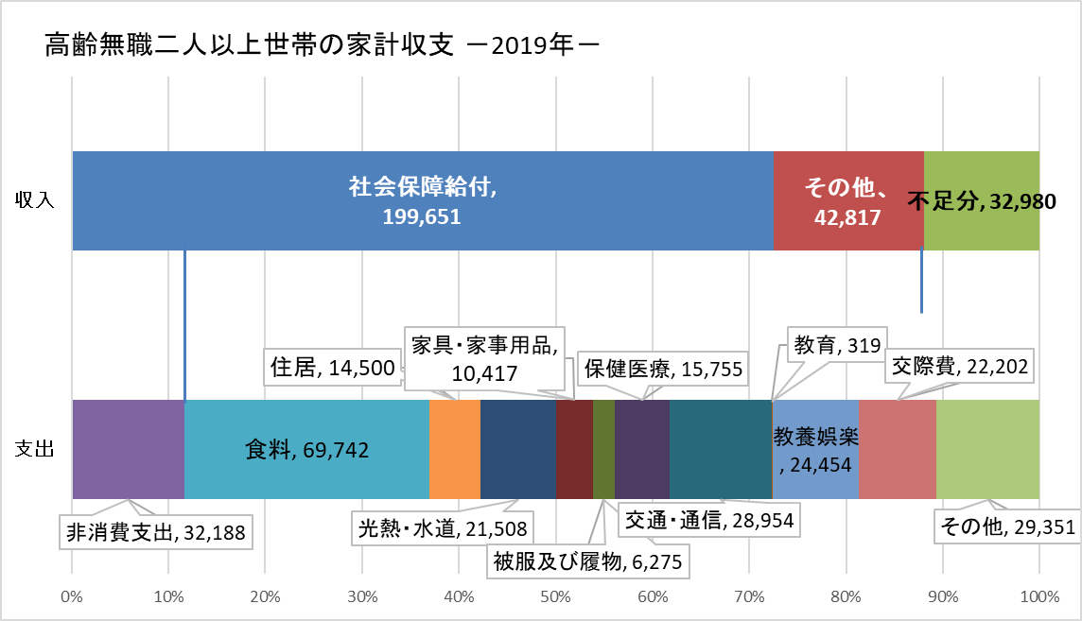
高齢無職世帯の家計収支 －2019年－
無職世帯のうち世帯主年齢60歳以上
平均的な１カ月の生活費は約27.5万円。それに対して収入は約24万円。
約3.3万円の不足
現在の高齢者世帯は、この不足分を公的年金以外でカバーしている！
242,468円
可処分所得
210,280円
これから60歳を迎える人たちは、
公的年金以外でいくらカバーする必要があるのだろうか？
275,448円
※総務省統計局 家計調査 2019年（令和元年）平均（2020年2月7日公表）
https://www.e-stat.go.jp/より抽出

Slide 10
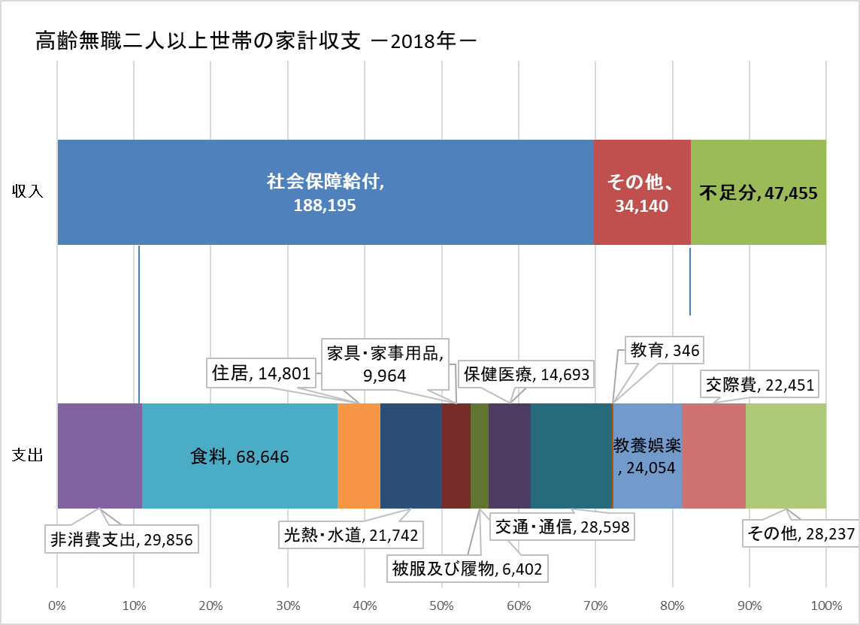
高齢無職世帯の家計収支 －2018年－
無職世帯のうち世帯主年齢60歳以上
平均的な１カ月の生活費は約27万円。それに対して収入は約22万円。
約4.7万円の不足
現在の高齢者世帯は、この不足分を公的年金以外でカバーしている！
222,335円
可処分所得
192,479円
これから60歳を迎える人たちは、
公的年金以外でいくらカバーする必要があるのだろうか？
269,790円
※総務省統計局 家計調査 2018年（平成30年）平均（2019年2月8日公表）
https://www.e-stat.go.jp/より抽出

Slide 11
高齢無職世帯の家計収支 －2017年－
無職世帯のうち世帯主年齢60歳以上
平均的な１カ月の生活費は約26.5万円。それに対して収入は約20.5万円。
約6万円の不足
現在の高齢者世帯は、この不足分を公的年金以外でカバーしている！
204,587円
可処分所得
176,635円
これから60歳を迎える人たちは、
公的年金以外でいくらカバーする必要があるのだろうか？
265,634円
※総務省統計局 家計調査 2017年（平成30年）平均（2019年2月8日公表）
https://www.e-stat.go.jp/より抽出

Slide 12
高齢無職世帯の家計収支 －2016年－
無職世帯のうち世帯主年齢60歳以上
平均的な１カ月の生活費は約27万円。それに対して収入は約21万円。
約6万円の不足
現在の高齢者世帯は、この不足分を公的年金以外でカバーしている！
208,111円
可処分所得
179,087円
これから60歳を迎える人たちは、
公的年金以外でいくらカバーする必要があるのだろうか？
268,628円
※総務省統計局 家計調査 2016年（平成30年）平均（2019年2月8日公表）
https://www.e-stat.go.jp/より抽出

Slide 13
高齢無職世帯の家計収支 －2015年－
無職世帯のうち世帯主年齢60歳以上
平均的な１カ月の生活費は約28万円。それに対して収入は約21万円。
約6.7万円の不足
現在の高齢者世帯は、この不足分を公的年金以外でカバーしている！
211,135円
可処分所得
180,305円
これから60歳を迎える人たちは、
公的年金以外でいくらカバーする必要があるのだろうか？
278,645円
※総務省統計局 家計調査 2015年（平成30年）平均（2019年2月8日公表）
https://www.e-stat.go.jp/より抽出

